Slide 1
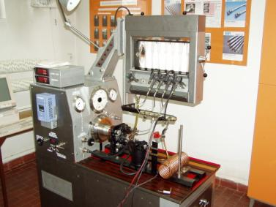
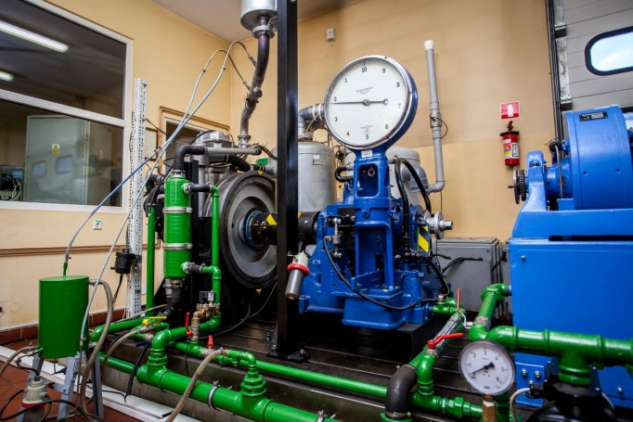
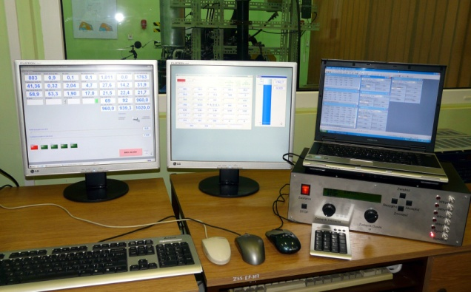
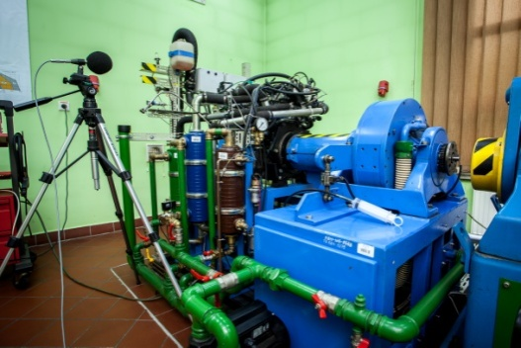
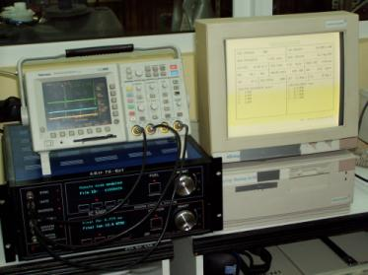
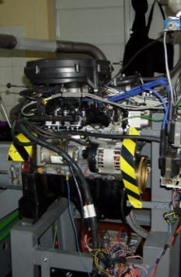
Katedra Silników Spalinowych i Pojazdów Zespół Silników Spalinowych
Analiza i numeryczna symulacja procesów roboczych w silnikach spalinowych,
Analiza i dobór parametrów procesu wtrysku w silnikach o zapłonie samoczynnym,
Badania nad spalaniem paliw alternatywnych w silnikach o zapłonie iskrowym i o zapłonie samoczynnym,
Doświadczalna i numeryczna analiza procesów zasilania w silnikach dwupaliwowych.
Notes:
Działalność naukowo-badawcza:
analiza i numeryczna symulacja procesów roboczych w silnikach spalinowych
badania nad spalaniem paliw alternatywnych w silnikach o zapłonie iskrowym i o zapłonie samoczynnym
doświadczalna i numeryczna analiza procesów zasilania w silnikach dwupaliwowych
analiza i dobór parametrów procesu wtrysku w silnikach o zapłonie samoczynnym
dobór i optymalizacja algorytmów sterowania silników o zapłonie iskrowym i samoczynnym
badania i dobór algorytmów sterowania recyrkulacją spalin w procesie napełniania cylindrów silnika
Pomiary ciśnienia w układach hydraulicznych, zarówno przebiegów szybkozmiennych jak i wolnozmiennych, w zakresie do 2000 barów
doświadczalna i numeryczna analiza układów dolotowych i wylotowych w silnikach dwu- i czterosuwowych

Slide 2
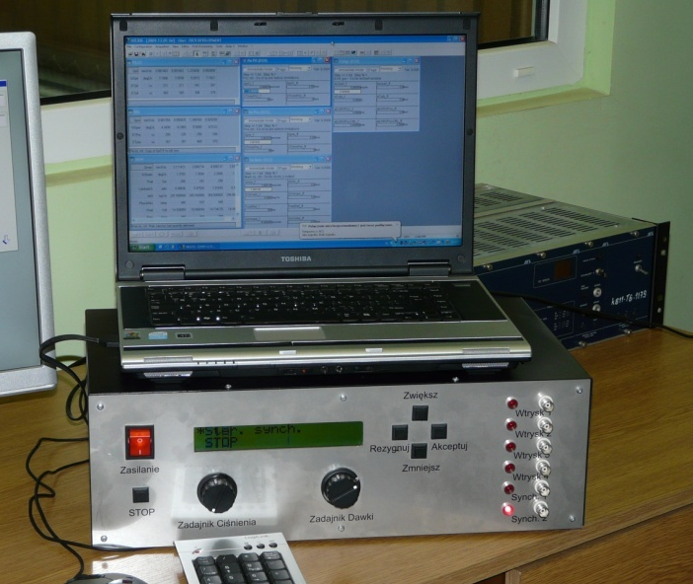
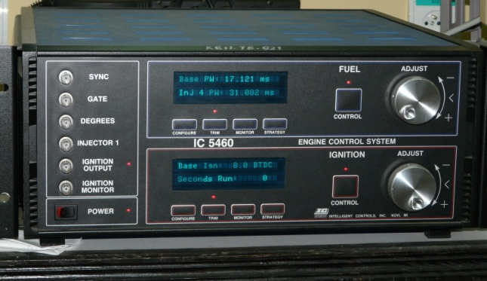
Katedra Silników Spalinowych i Pojazdów Zespół Silników Spalinowych
Unikalny sterownik układu common rail, umożliwiający podział dawki na 5 części, swobodne kształtowanie wielkości, profilu i czasu wtrysku dawek częściowych przy systemie wielofazowym „multijet”.
Najwyższej klasy specjalistyczna aparatura do indykowania silników.
Nowoczesne laboratoryjne urządzenia do analizy spalin silników.
Unikalna aparatura do programowania procedur sterowania wtryskiem, zapłonem, recyrkulacją i doładowaniem silników ZI i ZS.
Stanowiska dynamometryczne do badań: silników, pomp wtryskowych, pompowtryskiwaczy, elementów układów sterowania.
Notes:
Zakład posiada na swoim wyposażeniu:
najwyższej klasy specjalistyczną aparaturę do indykowania silników
najwyższej klasy specjalistyczną aparaturę do indykowania układów hydraulicznych w zakresie do 2000 barów
unikalną aparaturę do programowania procedur sterowania wtryskiem, zapłonem, recyrkulacją i doładowaniem silników ZI
unikalne sterowniki układu zasilania Common Rail, umożliwiające podział dawki na 5 części, swobodne kształtowanie wielkości, profilu i czasu wtrysku wieloczęściowych dawek
unikalny sterownik zasilania silników ZS gazem CNG
laboratoryjne urządzenia do analizy spalin silników
najwyższej klasy nowoczesny dymomierz filtracyjny
unikalną aparaturę do pomiaru zużycia paliwa, przepływu powietrza i spalin recyrkulowanych
stanowiska dynamometryczne do badań: silników, pomp wtryskowych, pompowtryskiwaczy, elementów układów sterowania

Slide 3
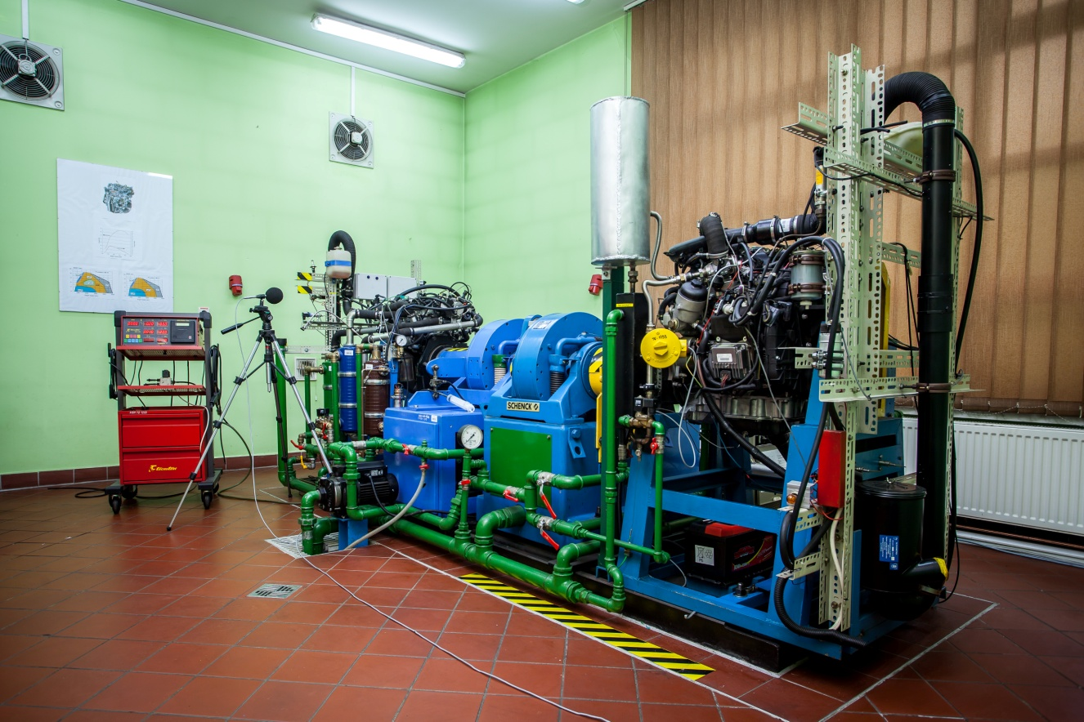
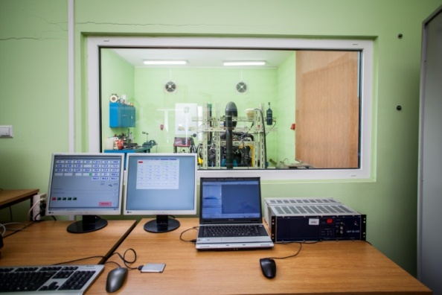
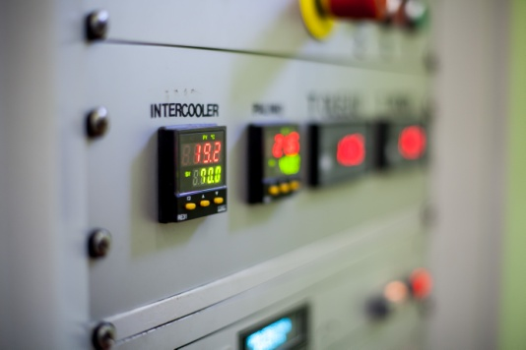
Katedra Silników Spalinowych i Pojazdów Zespół Silników Spalinowych
W pełni zautomatyzowane stanowiska badawcze silników ZS 1.3 SDE oraz 1.7
Notes:
Nowoczesne w pełni zautomatyzowane stanowiska do badań strategii sterowania i rozwoju algorytmów sterowania silników ZS bazujące na 4-cylindrowym silniku ZS z systemem zasilania Common Rail (zasilanie ON) oraz 4-cylindrowym silniku ZS z systemem zasilania elektronicznie sterowaną pompą rozdzielaczową umożliwia wykonywanie wszechstronnych badań w trybie manualnym jak i automatycznym (realizacja zaprogramowanych w systemie sterowania hamownią testów badawczych)

Slide 4
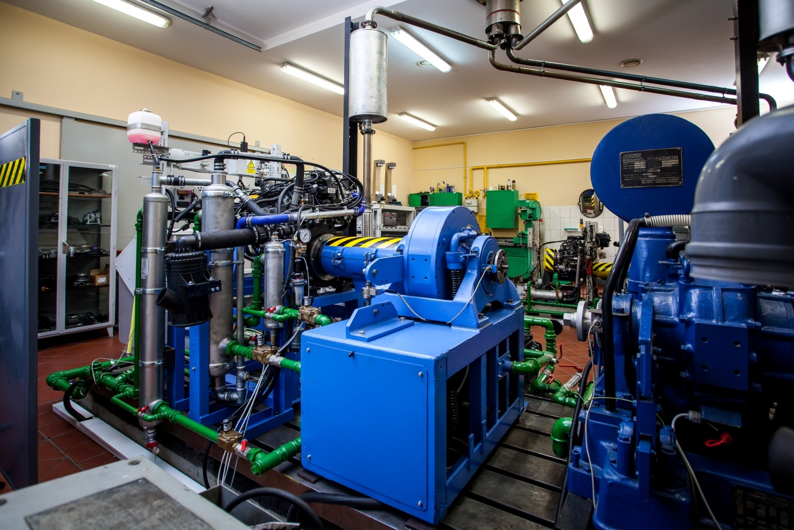
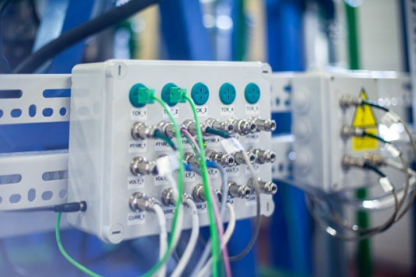
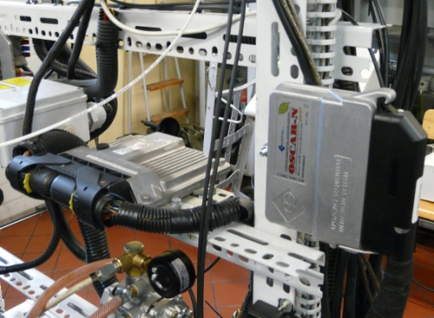
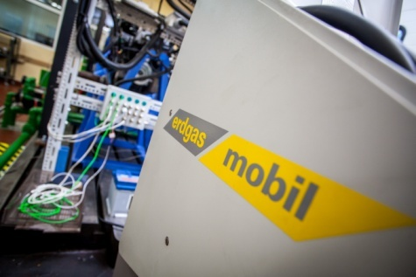
Katedra Silników Spalinowych i Pojazdów Zespół Silników Spalinowych
Nowoczesne stanowisko badawcze silnika ZS 1.3 SDE zasilanego dwupaliwowo
Notes:
Nowoczesne w pełni zautomatyzowane stanowisko do badań dwupaliwowych systemów zasilania silników ZS bazujące na 4-cylindrowym silniku ZS z systemem zasilania Common Rail (zasilanie ON) oraz systemem wielopunktowego wtrysku gazu umożliwia wykonywanie wszechstronnych badań w trybie manualnym jak i automatycznym (realizacja zaprogramowanych w systemie sterowania hamownią testów badawczych)
unikalny system zasilania gazem CNG (OSKAR) umożliwia w pełni elektroniczna kontrolę procesu wtrysku gazu współpracując z fabrycznym sterownikiem silnika poprzez wymianę danych pomiędzy sterownikami

Slide 5
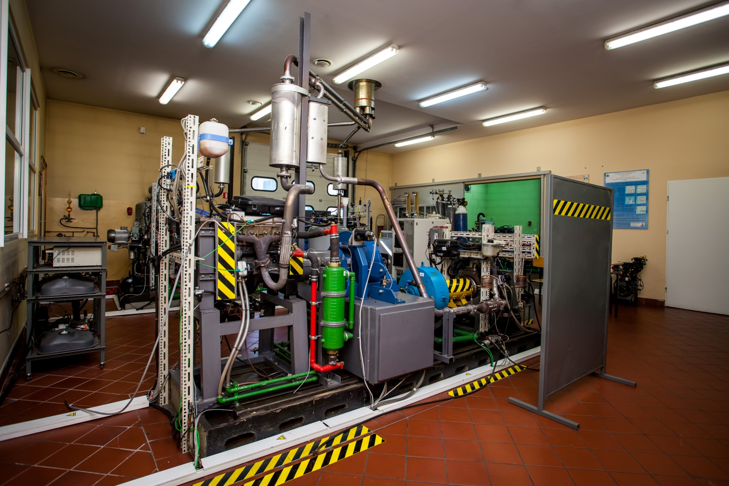
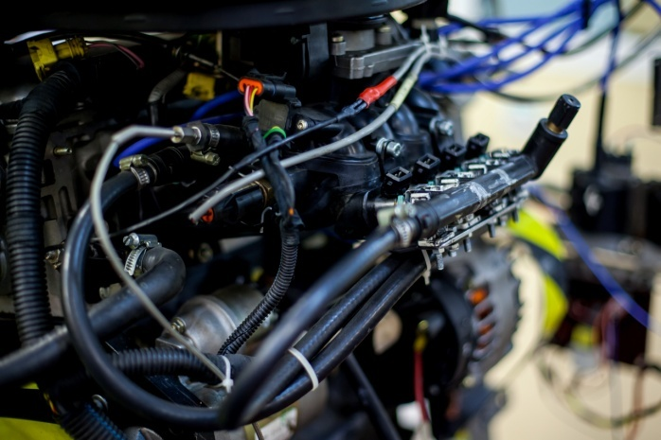
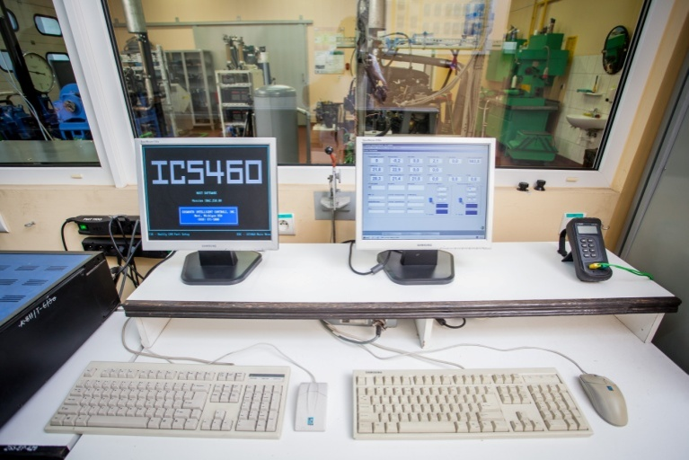
Katedra Silników Spalinowych i Pojazdów Zespół Silników Spalinowych
Stanowisko badawcze silnika ZI 1.1 MPI zasilanego dwupaliwowo (benzyna-alkohol)
Notes:
Nowoczesne stanowisko do badań systemów dwupaliwowych zasilanych benzyną i alkoholami bazujące na 4-cylindrowym silniku ZI z wielopunktowym wtryskiem paliwa wyposażone jest: w dwa oddzielne układy zasilania benzyną i alkoholem oraz układy pomiarowe objętości i masy paliwa
dwa unikalne sterowniki układów wtryskowych dla sterowania benzyną i zapłonem (amerykański sterownik IC-5460) i alkoholem (zbudowany na zamówienie wg autorskiego projektu) umożliwiają pełną realizację sterowania dwupaliwowego układu zasilania silników ZI dla dowolnych strategii udziału paliw

Slide 6
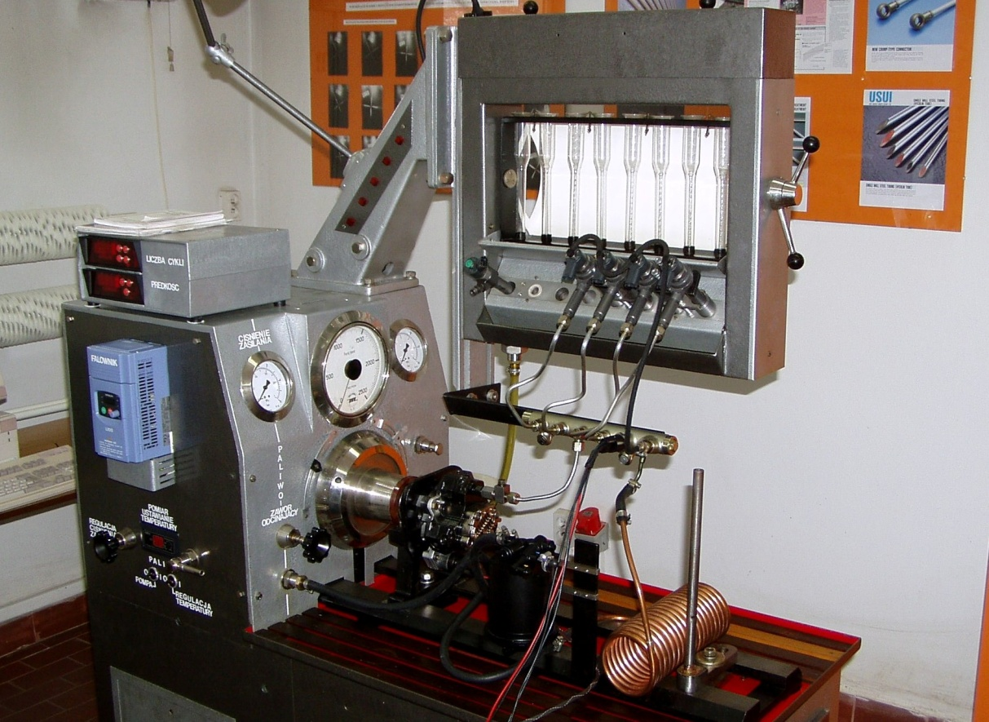
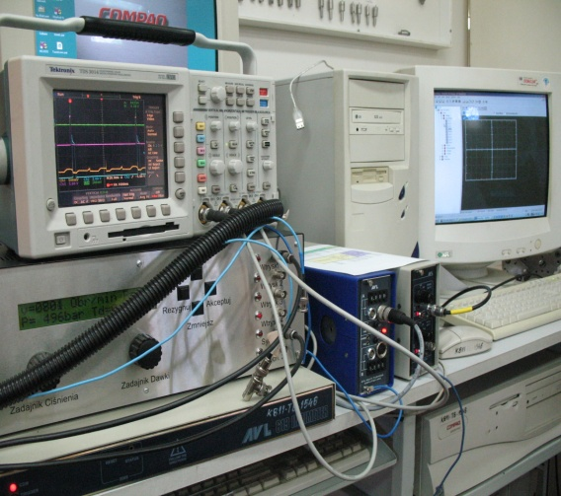
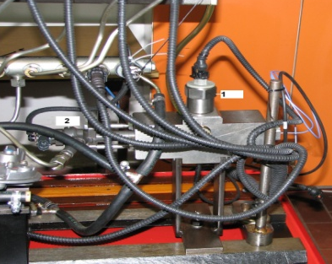
Katedra Silników Spalinowych i Pojazdów Zespół Silników Spalinowych
Stanowisko do badań układów zasilania silników ZS i wyznaczania przebiegów wtrysku
Notes:
Stanowisko wyposażone jest w tor pomiarowy do indykowania z tensometrycznym przetwornikiem ciśnienia SL31D-2000 i wzmacniaczem Amplifier 3009A04 firmy AVL umożliwiający realizację pomiarów ciśnienia w układach hydraulicznych, zarówno przebiegów szybkozmiennych jak i wolnozmiennych, w zakresie do 2000 barów
Unikalny sterownik układu zasilania common rail, umożliwia podział dawki na 5 części, swobodne kształtowanie wielkości, profilu i czasu wtrysku wieloczęściowych dawek
elektronicznie sterowany indykator dawki wtrysku, umożliwiający wyznaczenie przebiegu wtrysku przy podziale dawki na części. W indykatorze przetwornik ciśnienia jest zamontowany w pogłębionych gniazdach wymiennych tulei pomiarowych. Objętość komory może być każdorazowo dostosowana do zakresu wielkości (objętości) mierzonych dawek; następuje to przez wymianę tulei pomiarowych.

